Slide 1


基于Scratch的传感器板编程

Slide 2

综合作品制作
---森林小卫士
10

Slide 3


目录
CONTENTS
1.情景描述
2.创意构思
3.脚本设计
4.拓展思考

Slide 4

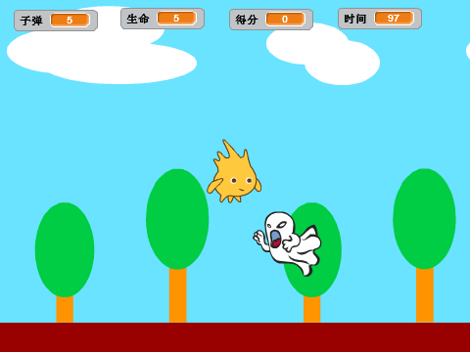
01
情景描述
宁静的森林里来了一群无恶不作的恶魔，它们在森林里横冲直撞、肆意毁坏森林。勇敢的森林小卫士为了保护森林挺身而出，他能不停地发射子弹，还能上下左右灵活躲闪。在100秒之内，小卫士能打败恶魔，取得胜利吗？让我们一起帮助森林小卫士保卫森林吧！

Slide 5
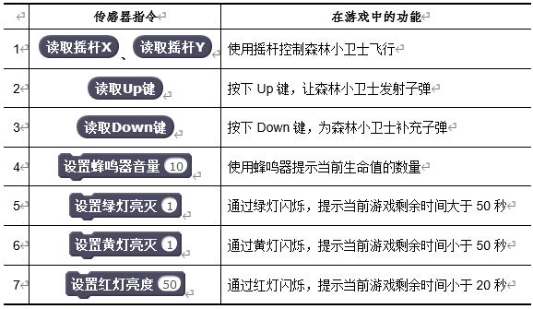
02
创意构思
要完成这个任务，我们首先要制作能够移动的舞台背景，可以通过两张背景图片依次在舞台区移动来制作；然后设计脚本，让恶魔在森林里飞行、横冲直撞；我们扮演森林小卫士，使用传感器板上的摇杆、按键等传感器，控制它飞行、发射子弹、补充子弹；当然，游戏还应该有得分统计、生命值计算等内容，从而让游戏变得更加有意思。

Slide 6
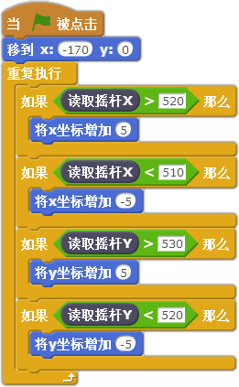
03
脚本设计-编写森林小卫士角色脚本
森林小卫士是游戏的主角，可以通过传感器板上的摇杆控制它在舞台上移动。

Slide 7
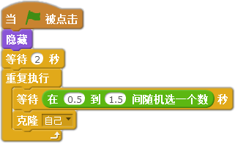
03
脚本设计-恶魔角色脚本
作品游戏中的恶魔从舞台的右侧不断飞向左侧，向小卫士进攻。

Slide 8
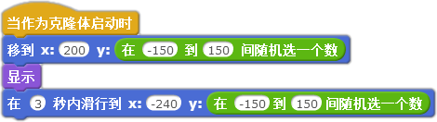
03
脚本设计-恶魔角色脚本
当恶魔作为克隆体启动后，先在舞台右侧的随机起始位置显示，然后向舞台左侧的随机终点位置飞行。

Slide 9
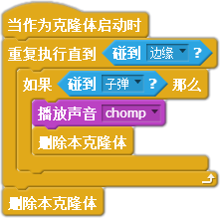
03
脚本设计-恶魔角色脚本
当恶魔作为克隆体启动后，如果在飞行过程中碰到子弹，就删除这个克隆体、播放被击中的声音；如果没有碰到子弹，飞行到舞台边缘时，也删除克隆体。

Slide 10
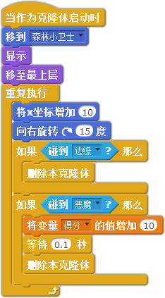
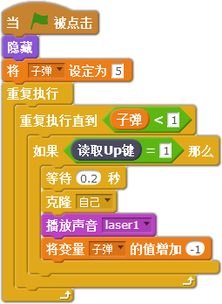
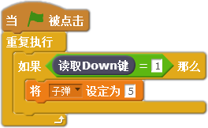
03
脚本设计-编写子弹的脚本
“子弹”就是“香蕉”，它是森林小卫士进攻的武器。

Slide 11
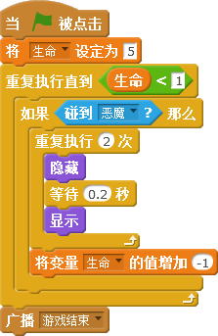
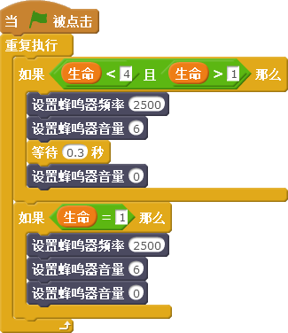
03
脚本设计-设置生命系统

Slide 12
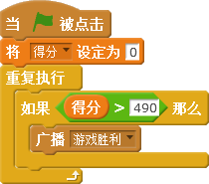
03
脚本设计-设置计分系统

Slide 13
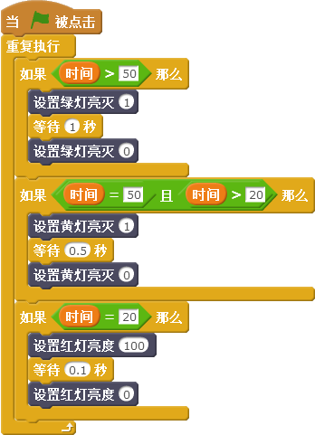
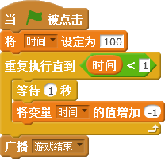
03
脚本设计-设置游戏计时系统

Slide 14
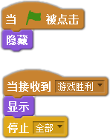
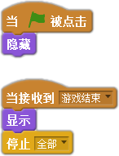
03
脚本设计-设置游戏结束

Slide 15
04
拓展思考
开动脑筋，你能让“森林小卫士”这个游戏更好玩吗？比如：可以添加合适的背景音乐；除了常规子弹外，还可以添加超级炸弹；在战斗过程中，森林小卫士得到不同的奖励等等。

Slide 16


感谢收看

